Slide 1


Základní škola a mateřská škola J.A.Komenského
v Novém Strašecí
Komenského nám. 209, 271 01 Nové Strašecí
tel. 311 240 401, 311 240 400, email: zsnovstra@email.cz
ČÍSLO PROJEKTU: 1.4 OP VK
NÁZEV: VY_42_INOVACE_07
AUTOR: Mgr., Bc. Daniela Kalistová
OBDOBÍ: 2011-12
ROČNÍK: 8
VZDĚLÁVACÍ OBLAST: Matematika a její aplikace
VZDĚLÁVACÍ OBOR: Matematika a její aplikace
TÉMATICKÝ OKRUH: Geometrie v rovině a prostoru
TÉMA: Užití Pythagorovy věty
ANOTACE: Žáci řeší několik příkladů na výpočty obsahů, obvodů a stran čtyřúhelníků s využitím Pythagorovy věty. Vhodné pro samostatnou nebo skupinovou práci.

Slide 2
Užití Pythagorovy věty

Slide 3
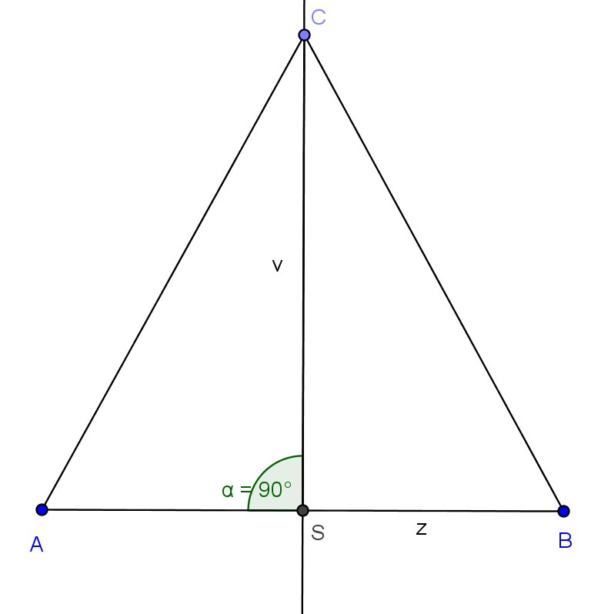
Je dán rovnoramenný trojúhelník ABC s obvodem 25 cm a základnou 7 cm. Vypočti výšku trojúhelníku.
o = z + 2r
r = (25 – 7)/2
r = 9 cm
v² = r² - f²
v² = 9² – 3,5²
v² = 81 – 12,25
v² = 68,75
v = 8,29 cm
r
r
f

Slide 4
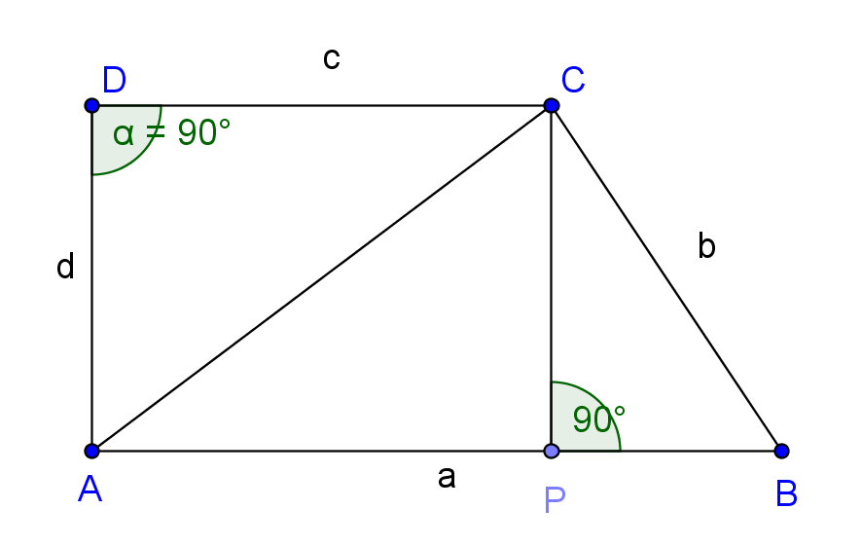
Je dán pravoúhlý lichoběžník ABCD s kratším ramenem AD. Vypočtěte délku strany BC, jestliže obsah lichoběžníku je 510 cm², obsah Δ ACD je 150 cm² a |CD| = 15 cm.
=15 cm
S = (a + c) * d/2
510 = (a + 15) * 20/2
51 = a + 15
a = 51 – 15
a = 36 cm
b² = x² + d²
b² = 21² + 20²
b² = 441 +400
b² = 41
b = 6,4 cm
d
x
S_{ΔACD} = d * c/ 2
150 = d * 15/2
d = 150 * 2/15
d = 20 cm

